Slide 1


UTS ARSITEKTUR PERANGKAT LUNAK • FAKULTAS ILMU KOMPUTER
Universitas Muslim Indonesia (UMI) Makassar
Arsitektur Layanan Pembayaran Biaya Pendidikan UMI
Informasi Tagihan, Pembayaran, Konfirmasi, dan Riwayat Pembayaran Bebas Biaya Admin Lintas Bank
KELOMPOK 01 • U1, U6, U7
ANGGOTA 2 • U2
ANGGOTA 3 • U5
ANGGOTA 4 • U4
ANGGOTA 5 • U3
Aidil Lutfi
Samsudin Idris R.
Andi Muh. Fadel
Muh. Zulfikri R.
Putra Satria P.
13020240291
13020220153
13020240002
13020220017
13020240298

Slide 2
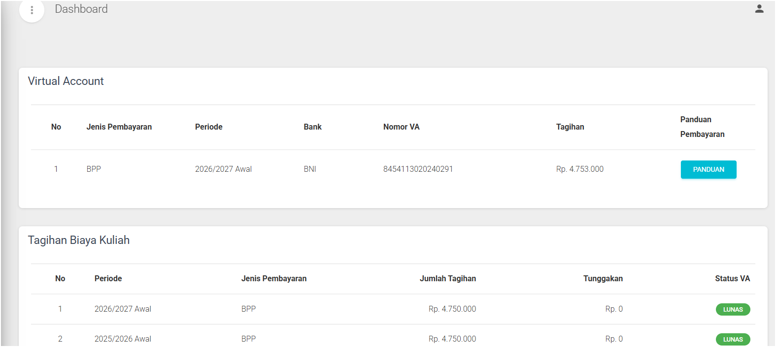
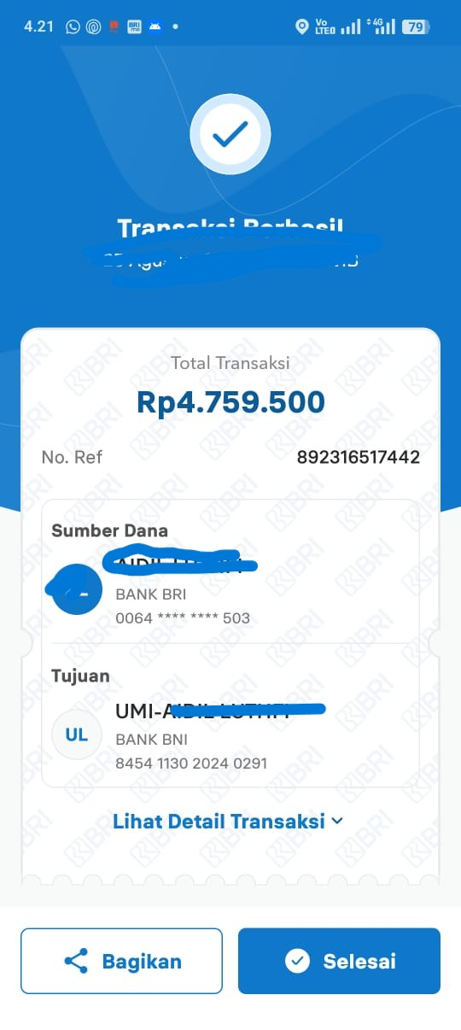
BAB I PENDAHULUAN (U1)
Konteks Layanan, Masalah Utama & Bukti
4 Komponen Layanan Konsisten:
1. BillingInfoService
SATU MASALAH UTAMA LAYANAN [1], [2]
Menampilkan rincian nominal tagihan semester.
Tight Coupling Kanal VA & Biaya Admin Ganda
PaymentGatewayService terkunci pada VA bank tertentu tanpa opsi QRIS bebas biaya.
2. PaymentGatewayService
Membangkitkan kode bayar Virtual Account / QRIS.
BUKTI EMPIRIS TRANSAKSI (FOLDER /BUKTI-DATA)
Rp5.000 – Rp9.500
3. PaymentCallbackService
Menerima webhook konfirmasi lunas dari bank.
4. PaymentHistoryService
Menyimpan bukti lunas pembuka akses KRS.

Slide 3
BAB II SKENARIO ATRIBUT KUALITAS (U2)
Tiga Skenario Terukur dengan Angka Respons
SK-1 • MODIFIABILITY
SK-2 • INTEROPERABILITY
SK-3 • PERFORMANCE
Tambah Kanal Baru
Bayar Lintas Bank
Lonjakan 50 TPS KRS
≤ 3 Hari
Rp0 Admin
≤ 5 Detik
•
•
Stimulus: Bayar dari bank berbeda.
•
Stimulus: Integrasi kanal QRIS.
Stimulus: Webhook serentak KRS.
•
Artefak: PaymentGatewayService.
•
•
Artefak: PaymentHistoryService.
Artefak: PaymentCallbackService.
•
Ukuran: 0 baris kode inti berubah.
•
•
Ukuran: Pesan hilang 0% (P95).
Ukuran: Akurasi data ≥ 99,9%.

Slide 4
BAB III TAKTIK ARSITEKTUR (U3 — BASS DKK. [1])
Taktik Terpilih: Cara Kerja & Harga yang Dibayar
Skenario | Taktik Bass dkk. [1] | Cara Kerja pada Komponen | Harga yang Dibayar (Cost)
SK-1 Modifiability | Use an Intermediary | Perantara Adapter memisahkan PaymentGatewayService dari API bank. | Tambahan latensi mikro 10–25 ms & desain kontrak awal.
SK-2 Interoperability | Adhere to Standards & Orchestrate | Adopsi standar QRIS SNAP BI [5] & translasi webhook di PaymentCallbackService. | Kewajiban enkripsi RSA-SHA256, OAuth 2.0 & patuh regulasi BI.
SK-3 Performance | Manage Event Arrival | Antrean pesan menampung lonjakan 50 TPS menuju PaymentHistoryService. | Jeda eventual consistency 1–5 dtk, server Broker & idempotency.

Slide 5
BAB III POLA ARSITEKTUR (U4 — RICHARDS & FORD [2])
Pola Arsitektur: Alasan, Kelebihan & Kekurangan
POLA 1 • SK-1 & SK-2
POLA 2 • SK-3
Adapter / Plug-in Pattern
Publish-Subscribe Broker
•
Alasan: Memutus ketergantungan PaymentGatewayService dari satu bank mitra.
•
Alasan: Mencegah database akademik overload saat lonjakan 50 TPS KRS.
•
Kelebihan: Pasang QRIS Rp0 admin ≤ 3 hari; 0 baris kode berubah di BillingInfoService.
•
Kelebihan: Respons webhook < 1 dtk; buka KRS ≤ 5 dtk dengan 0% pesan hilang.
•
Kekurangan: Tambahan modul konektor & latensi translasi 10–25 ms.
•
Kekurangan: Butuh server Message Broker & logika anti-duplikat di PaymentHistoryService.

Slide 6
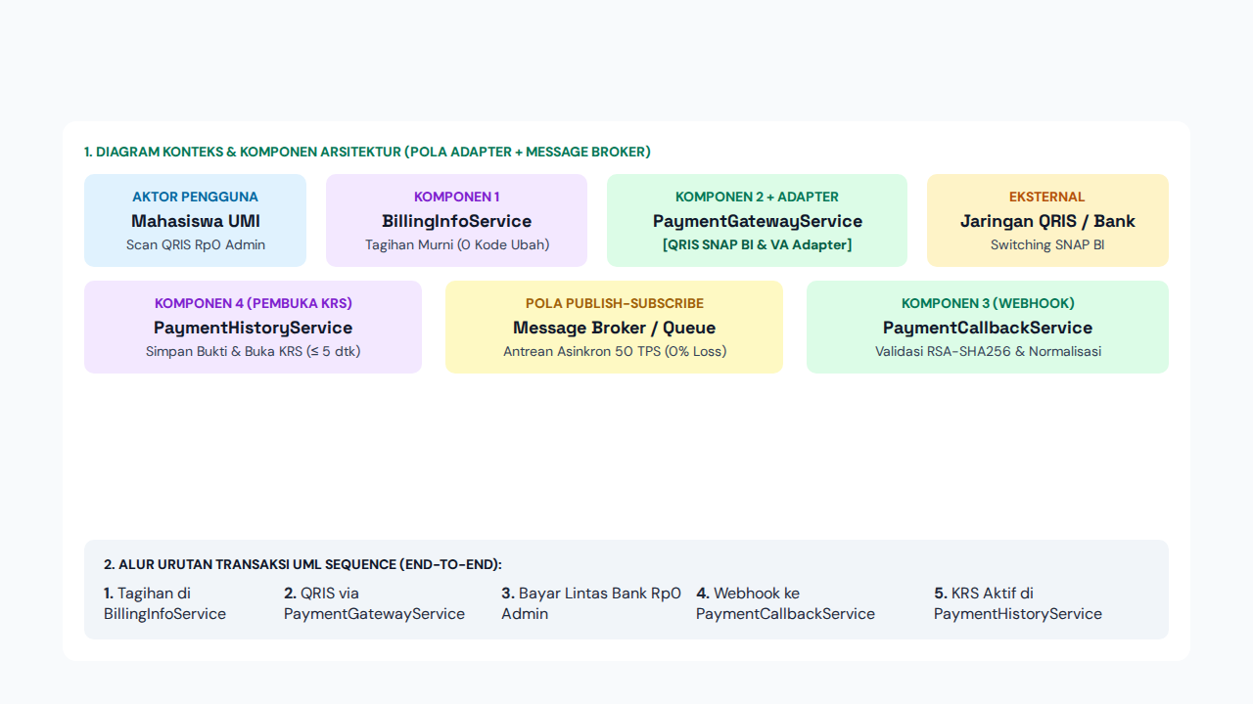
BAB IV DESAIN ARSITEKTUR (U5)
Diagram Konteks, Komponen Konsisten & Alur UML

Slide 7
BAB V EVALUASI ARSITEKTUR (U6 — KAZMAN DKK. [3])
Pohon Utilitas Mini, Trade-Off Berbobot & ATAM
Pohon Utilitas Mini (3 Skenario)
•
Modifiability (SK-1): ≤ 3 hari, 0 kode ubah (H, M)
Analisis Evaluasi ala ATAM [3]
•
Interoperability (SK-2): Biaya lintas bank Rp0 (H, M)
•
•
Risiko 1 (R-1): Gangguan jaringan switching QRIS nasional.
Performance (SK-3): KRS ≤ 5 dtk saat 50 TPS (H, H)
•
Risiko 2 (R-2): Webhook ganda akibat retry otomatis bank.
Kriteria (Bobot) | Alt A: Direct P2P | Alt B: Adapter+MQ
Modifiability (30%) | 2 (0,60) | 5 (1,50)
Interoperability (35%) | 2 (0,70) | 5 (1,75)
Performance (25%) | 3 (0,75) | 4 (1,00)
Biaya Server (10%) | 4 (0,40) | 3 (0,30)
TOTAL SKOR | 2,45 / 5,00 | 4,55 / 5,00 (Unggul)
•
Non-Risiko (NR-1): BillingInfoService aman dari regresi kode.
•
Sensitivity (SP-1): Latensi ≤ 5 dtk sensitif jumlah worker Queue.
•
Trade-off (TP-1): Respons webhook < 1 dtk vs jeda konsistensi 1–5 dtk.

Slide 8
BAB V ARCHITECTURE DECISION RECORDS (U7 — NYGARD [4])
Dua Keputusan Arsitektur Utama (ADR)
ADR-01 • STATUS: ACCEPTED
ADR-02 • STATUS: ACCEPTED
Pola Adapter & Standar QRIS SNAP BI
Asynchronous Message Broker KRS
•
Konteks: Coupling VA bank tunggal memicu biaya admin Rp5.000–Rp9.500.
•
Konteks: Lonjakan 50 TPS saat tenggat KRS berisiko membuat DB timeout.
•
Keputusan: Pasang QRIS SNAP BI Adapter pada PaymentGatewayService.
•
Keputusan: Antrean Message Broker antara PaymentCallbackService & PaymentHistoryService.
•
Dampak (+): Biaya lintas bank Rp0 (SK-2) & modifikasi ≤ 3 hari (SK-1).
•
Dampak (+): Buka KRS ≤ 5 dtk (P95) dengan 0% pesan hilang (SK-3).
•
Biaya (–): Latensi 10–25 ms & enkripsi RSA-SHA256 SNAP BI.
•
Biaya (–): Eventual consistency 1–5 dtk & logika idempotent consumer.

Slide 9
BAB VI PENUTUP & KONTRIBUSI KELOMPOK
Kesimpulan Keteratasan Masalah & Pembagian Tugas
Nama & Stambuk | GitHub | Kode & Berkas Laporan
Aidil Lutfi (13020240291) | @aidilluthfi07 | U1, U6, U7 (Konteks, Evaluasi, ADR)
Samsudin Idris R. (13020220153) | @samsudinrenleeuw-dotcom | U2 (Skenario Atribut Kualitas)
Andi Muh. Fadel (13020240002) | @andifadel26 | U5 (Desain & Diagram Arsitektur)
Muh. Zulfikri R. (13020220017) | @muhzulfikrirenhoran | U4 (Pola Arsitektur)
Putra Satria P. (13020240298) | @raputsatria | U3 (Taktik Arsitektur)
EVALUASI AKHIR
Masalah Utama Teratasi 100%
•
Biaya Admin Rp0 (SK-2): QRIS SNAP BI menghapus biaya lintas bank.
•
Modifikasi ≤ 3 Hari (SK-1): 0 baris kode berubah di BillingInfoService.
•
KRS Aktif ≤ 5 Detik (SK-3): Stabil pada 50 TPS dengan 0% pesan hilang.

Slide 10
REFERENSI WAJIB (MINIMAL 5 RUJUKAN)
Daftar Pustaka (Format IEEE)
[1] L. Bass, P. Clements, and R. Kazman, Software Architecture in Practice, 4th ed. Boston, MA, USA: Addison-Wesley, 2021.
[2] M. Richards and N. Ford, Fundamentals of Software Architecture: An Engineering Approach. Sebastopol, CA, USA: O'Reilly Media, 2020.
[3] R. Kazman, M. Klein, and P. Clements, "ATAM: Method for Architecture Evaluation," Software Engineering Institute, Carnegie Mellon University, Pittsburgh, PA, USA, Tech. Rep. CMU/SEI-2000-TR-004, 2000.
[4] M. Nygard, "Documenting Architecture Decisions," Cognitect Blog, Nov. 15, 2011. [Online]. Available: https://cognitect.com/blog/2011/11/15/documenting-architecture-decisions
[5] Bank Indonesia, Standar Nasional Open API Pembayaran (SNAP) dan Kebijakan Skema Harga Layanan QRIS & BI-FAST, Jakarta, Indonesia: Bank Indonesia, 2023.

Slide 11

Image Sources
https://feb.umi.ac.id/wp-content/uploads/2023/02/Logo-UMI.png
Source: feb.umi.ac.id

